Slide 1


Thứ Sáu ngày 28 tháng 10 năm 2025
Toán
Giây , thể kỉ

Slide 2
YÊU CẦU CẦN ĐẠT
1. Học sinh thực hiện được.
- Có ý niệm về giây - thế kỷ.
- Biết mối quan hệ giữa giây và phút, giữa thế kỷ và năm.
2. Vận dụng.
- Quy đổi được các đơn vị dựa vào mối quan hệ.
- Biết xác định một năm cho trước thuộc thế kỉ nào.
3. Góp phần phát triển các PC.
- Biết tôn trọng thời giờ.
- Yêu kính BH, tự hào dân tộc
4. Góp phần phát triển các NL.
- NL tự học, làm việc nhóm, tính toán
* Bài tập cần làm BT1, BT2 (a,b).

Slide 3

KHỞI ĐỘNG

Slide 4




A. 10 giờ 10 phút
A. 10 giờ 10 phút
A. 12 giờ 40 phút
B. 10 giờ 25 phút
B. 11 giờ 40 phút
B. 11 giờ 40 phút
C. 1 giờ 50 phút
C. 8 giờ 00 phút
D. 1 giờ 25 phút
D. 11 giờ 20 phút
A. 6 giờ 41 phút
A. 12 giờ 40 phút
B. 6 giờ 40 phút
B. 6 giờ 40 phút
C. 7 giờ 00 phút
C. 5 giờ 40 phút
C. 7 giờ 00 phút
D. 5 giờ 41 phút
D. 11 giờ 40 phút
D. 5 giờ 41 phút

Slide 5

KIẾN THỨC MỚI

Slide 6
Kim ngắn chỉ giờ
Kim đỏ chỉ giây
Kim dài chỉ phút

Slide 7
12
11
1
2
10
9
3
8
4
7
5
6

Slide 8
a) Giây
12
11
1
2
10
9
3
8
4
7
5
6
Xem kim phút quay một vòng và cho biết
60
1 giờ = ………… phút

Slide 9
12
11
1
2
10
9
3
8
4
7
5
6
Xem kim giây quay một vòng và cho biết
60
1 phút = ………… giây

Slide 10
Ví dụ
120
2 phút = ……… giây
1 phút = 60 giây; 60 x 2 = 120
480
8 phút = ……… giây
1 phút = 60 giây; 60 x 8 = 480
1
30
phút = ……… giây
1 phút = 60 giây; 60 : 2 = 30
2
180
3 giờ = ……… phút
1 giờ = 60 phút; 60 x 3 = 180
300
1 giờ = 60 phút; 60 x 5 = 300
5 giờ = ……… phút
1
20
Giờ = ……… phút
1 giờ = 60 phút; 60 : 3 = 20
3

Slide 11
b) Thế kỉ
100
1 Thế kỉ = ………… năm
Từ năm 1 đến năm 100 là thế kỉ một (thế kỉ I)
Từ năm 101 đến năm 200 là thế kỉ hai (thế kỉ II)
Từ năm 201 đến năm 300 là thế kỉ ba (thế kỉ III)
…..
Từ năm 1 901 đến năm 2 000 là thế kỉ hai mươi (thế kỉ XX)
Từ năm 2 001 đến năm 2 100 là thế kỉ hai mươi mốt (thế kỉ XXI)

Slide 12
Ví dụ
200
2 thế kỉ = …….. năm
1 thế kỉ = 100 năm; 100 x 2 = 200
800
8 thế kỉ = …….. năm
1 thế kỉ = 100 năm; 100 x 8 = 800
Năm chẵn, ví dụ: năm 300 là thế kỉ thứ ba.
Năm lẻ, ví dụ: năm 301 là thế kỉ thứ tư, vì ta lấy 3
+ 1 = 4
Năm chẵn, ví dụ: năm 1 000 là thế kỉ thứ mười.
Năm lẻ, ví dụ: năm 1 005 là thế kỉ thứ mười một, vì ta lấy 10
+ 1 = 11
hai mươi mốt
Vậy: năm 2 021 là thế kỉ thứ …………………………, vì ta lấy 20
+ 1 = 21

Slide 13

THỰC HÀNH

Slide 14
1. Viết số thích hợp vào chỗ chấm
60
420
1 phút = ……… giây
7 phút = ……… giây
1
20
1
phút = ……… giây
60 giây = ……… phút
3
120
128
2 phút = ……… giây
2 phút 8 giây = ……… giây
100
900
1 thế kỉ = …….. năm
9 thế kỉ = …….. năm
1
1
100 năm = …….. thế kỉ
50
thế kỉ = …….. năm
2
500
1
5 thế kỉ = …….. năm
20
thế kỉ = …….. năm
5

Slide 15

Bài 2.
a) Bác Hồ sinh năm 1890. Bác Hồ sinh vào thế kỉ 19
a) Bác Hồ sinh năm 1890. Bác Hồ sinh vào thế kỉ nào?
Bác Hồ ra đi tìm đường cứu nước vào năm 1911. Năm đó thuộc thế kỉ nào?
Bác Hồ ra đi tìm đường cứu nước vào năm 1911. Năm đó thuộc thế 20

Slide 16

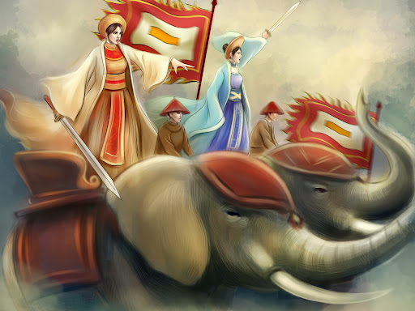
Cách mạng tháng Tám thành công vào năm 1945. Năm đó thuộc thế kỉ nào?
Cách mạng tháng Tám thành công vào năm 1945. Năm đó thuộc thế kỉ 20
Bà Triệu lãnh đạo khởi nghĩa chống quân Đông Ngô năm 248. Năm đó thuộc thế kỉ thứ 3.
Bà Triệu lãnh đạo khởi nghĩa chống quân Đông Ngô năm 248. Năm đó thuộc thế kỉ nào?

Slide 17

CHUẨN BỊ BÀI SAU
Luyện tập trang 26
Bài 1, bài 2, bài 3

Slide 18
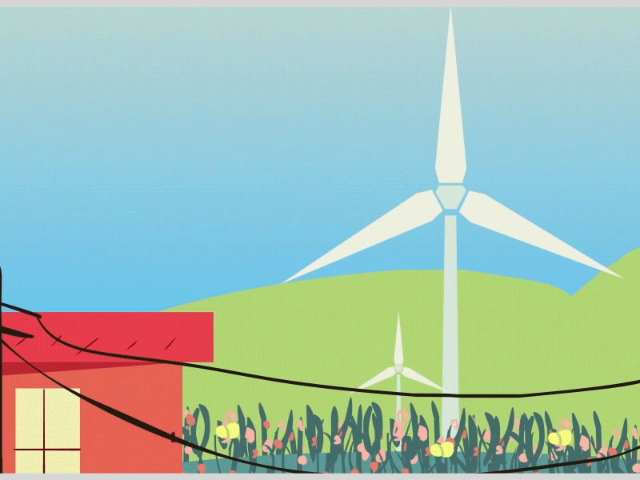
Ở NHÀ LÀM CHUẨN BỊ BÀI VUI VẺ NHÉ

